Slide 1
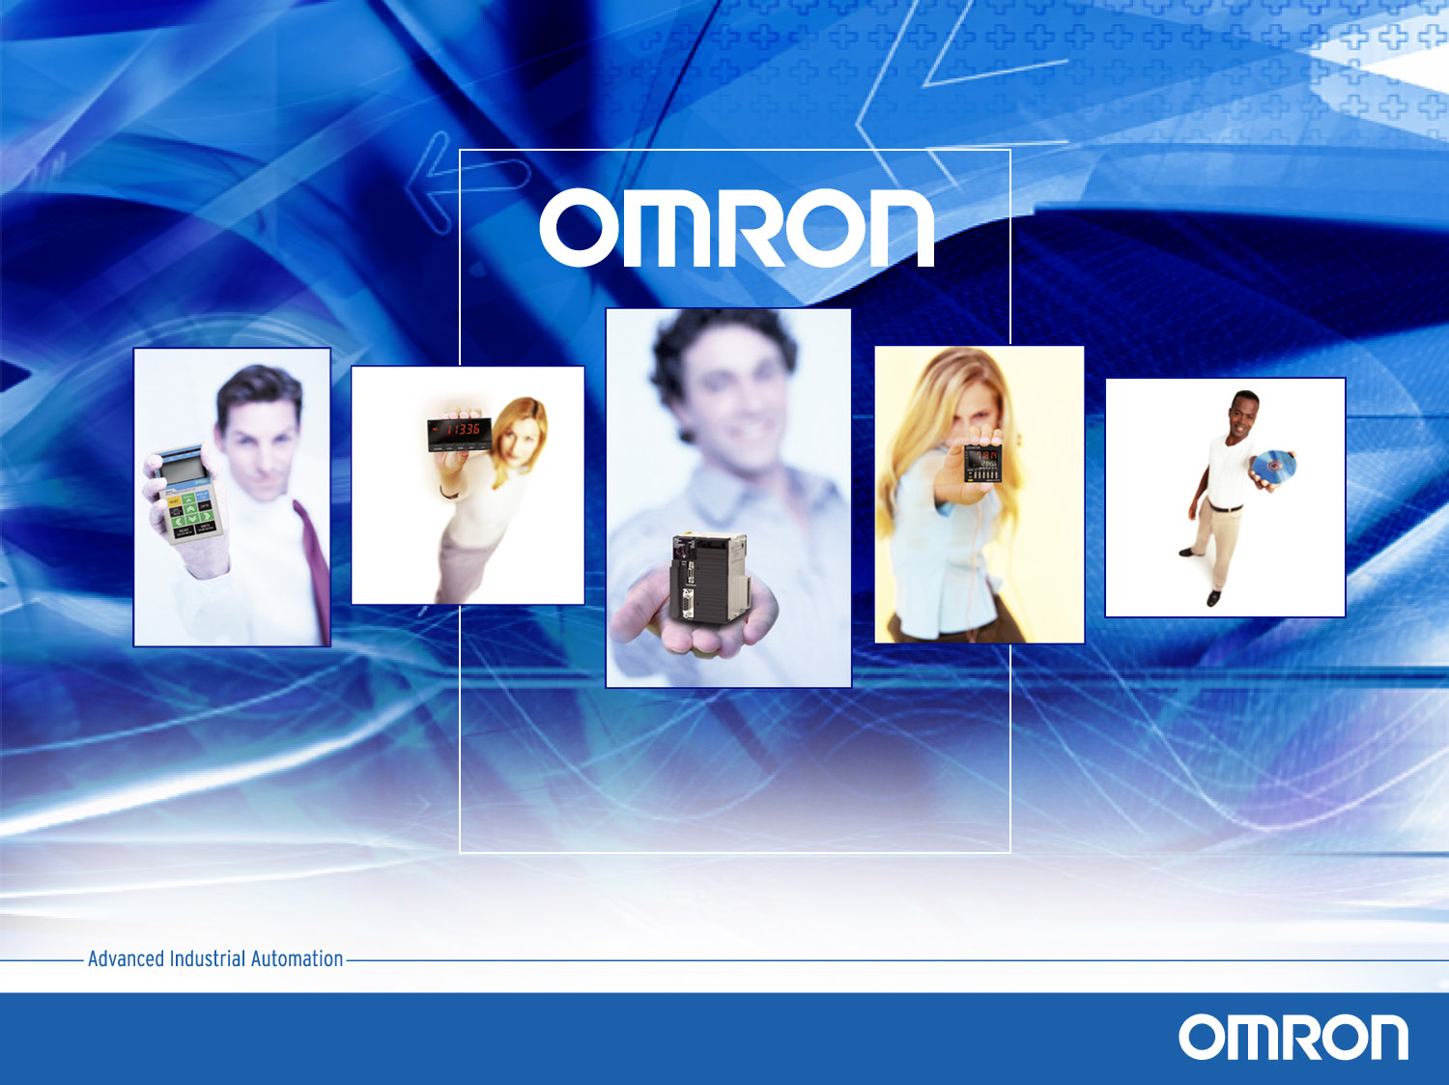
ca partener al Dumeavoastră
Universitatea Politehnica Bucuresti – Specializarea Logistica Industriala
13.Apr.2011

Slide 2
OMRON Corporation
Numele corporaţiei
OMRON Corporation
Începutul activităţii
10 Mai 1933
Sediul central
Kyoto, Japonia
Cifra de afaceri
6 Miliarde Euro
Capital
3,1 Miliarde EuroEuro
Angajaţi
peste 33000 în toată lumea

Slide 3
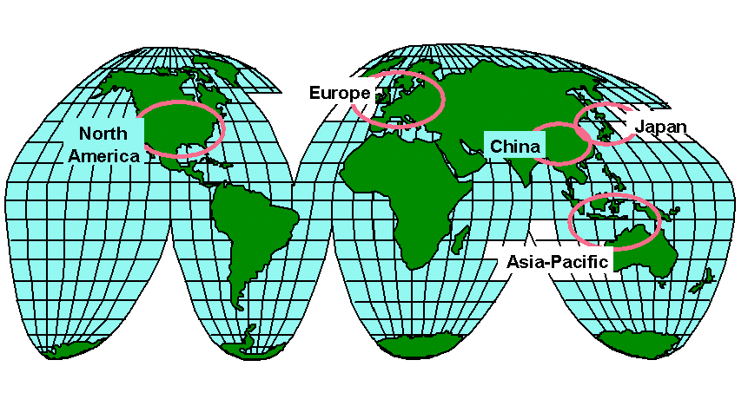
Acoperire globală

Slide 4
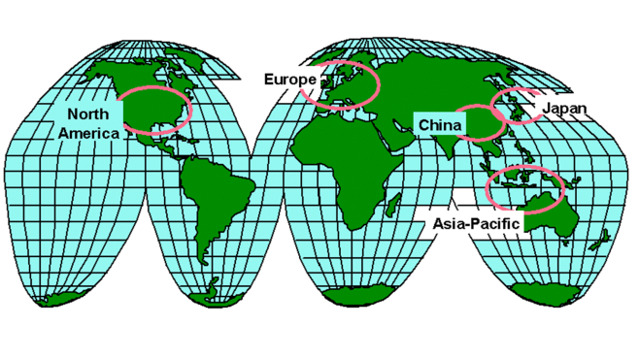
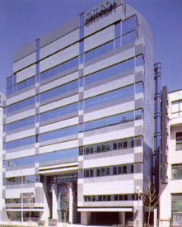
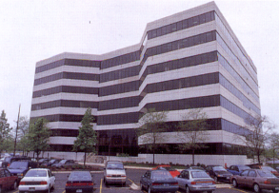
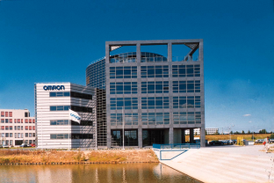
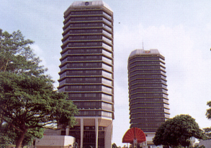
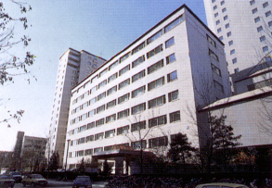
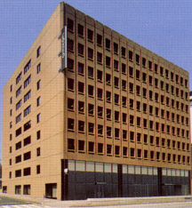
OMRON Corporation
Structura globala
OC
Global HQ.
33000
Kyoto,
Japonia
6 Miliarde Euro
900
4500
3800
5900
15600
OMCA
OMCE
OEP
OMCC
OMCJ
Illinois
Olanda
Singapore
China
Japonia
U.S.A.
Europa
Asia-Pacific

Slide 5
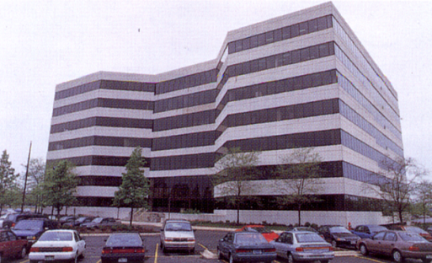

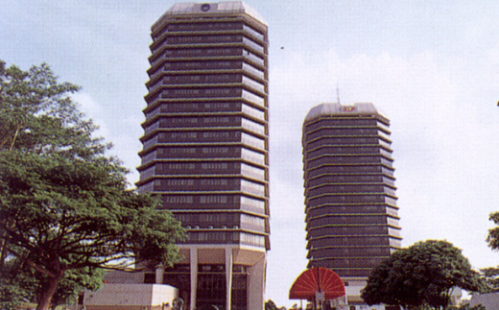

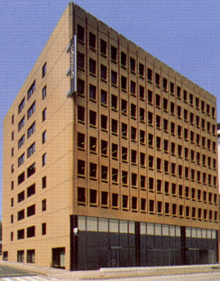
Sistemul de management global
4 zone de management
AMERICA
de NORD
si de SUD
EUROPA
ASIA PACIFIC
CHINA
JAPONIA
19 companii
de vanzari
8 companii
de vanzari
1 companie
de vanzari
2 companii
de vanzari
4 centre
tehnice
1 centru
tehnic
5 centre
tehnice
2 centre
tehnice
2 fabrici
8 fabrici
21 fabrici
3 fabrici

Slide 6
Filozofia corporaţiei
"At work for a better life, a better world for all"
Să ofere satisfacţie maximă clienţilor
Să răspundă schimbărilor sociale, economice şi
tehnologice
Să câştige încrederea acţionarilor
Să respecte angajaţii
Să păstreze etica corporaţiei simultan cu
promovarea activităţilor acesteia

Slide 7
Poziţia pe piaţă
în ultimii 10 ani OMRON a investit substanţial în
cercetare-dezvoltare şi în construirea de noi fabrici
în Europa
OMRON - prezentă în toate ţările europene
OMRON - nr.1 mondial la relee (cota de piaţă peste
34%), regulatoare temperatură digitale în format
48x48 mm, surse în comutaţie industriale pe şină DIN
OMRON - nr. 1 mondial la senzori de proximitate
OMRON - in primele 3 locuri în lume în domeniul
automatelor programabile şi fotosenzorilor
OMRON – specialist mondial în industria auto

Slide 8
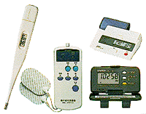
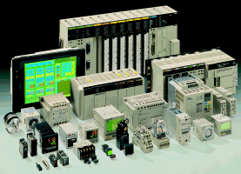
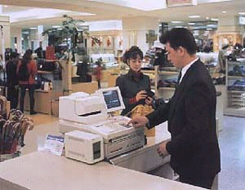
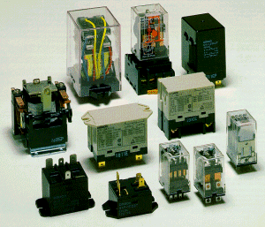
Companiile corporatiei
44% din vânzări
Produse medicale
Automatizări industriale
Sisteme sociale
Componente electronice (OCB)

Slide 9
Istoria OMRON în Europa
Peste 30 de ani de succes!
1965 Contract de distributie cu Carlo Gavazzi AG
1974 Infiintarea Carlo Gavazzi-OMRON BV in Olanda
1974 Infiintarea de filiale in toate tarile europene
1986 Achizitia actiunilor detinute de Carlo Gavazzi (49,9%) si infiintarea OMRON Electronics Europe BV in Olanda
1989 Infiintarea HQ european ca cea de a 4-a grupa a sistemului de management global, in Olanda
1989 Inceperea productiei la Den Bosch, Olanda (OMN)
1992 Centrele tehnic (ETC) si logistic (ELC) in Olanda
1995 Fuziunea OEE-HQ / OMCE si aparitia OMRON Europe BV
1998 Centrul de Aplicatii pentru Senzori in Germania (SAC)
1999 Centrul pentru Mecatronica in Spania (MAC)
2000 Inceperea productiei la noua fabrica de senzori din Nufringen, Germania (OMG)

Slide 10

Reţeaua europeană de vânzări şi service
Norsjo
Oulu
Vaasa
Alesund
Tampere
Oslo
Lahti
Organizaţii naţionale de vânzări şi service (NSC)
Stockholm
Helsinki
Boras
Birouri de vânzări regionale
Dublin
Aarhus
Malmoe
Copenhagen
London
Amsterdam
Hamburg
Warsaw
Duesseldorf
Berlin
Brussels
Frankfurt
Praha
Kracow
Reims
Stuttgart
Pilsen
Ostrava
Paris
Muenchen
Wien
Nantes
Lausanne
Zurich
Budapest
Cluj
Lyon
Milan
Padova
Bucuresti
Toulouse
Torino
Bologna
Istanbul
Porto
Madrid
Vitoria
Rome
Lisbon
Valencia
Barcelona
Sevilla

Slide 11
Dezvoltarea afacerilor în Europa
Crestere impresionanta in ultimii 10 ani!
Peste 12 % creştere medie anuală în ultimii 10 ani!
Peste 900 Milioane Euro
Peste 7% investiţii în cercetare/dezvoltare
4 centre de cercetare/dezvoltare

Slide 12
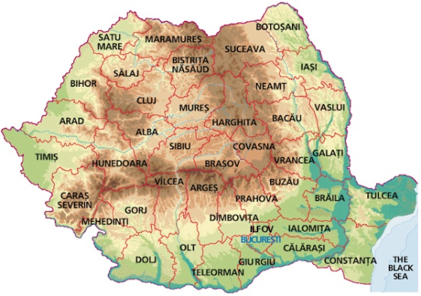
PREZENŢA în ROMÂNIA
unic importator şi distribuitor OMRON din 1992
unic importator şi distribuitor PATLITE din 2005
birou central situat în Bucureşti
5 departamente, 20 angajaţi
acoperire teritorială: birouri locale în Cluj-Napoca, Baia Mare
Retea nationala de integratori de sistem, distribuitori zonali
consultanţă şi asistenţă tehnică
şcolarizări pe grupe de produse, hardware şi software prin firma afiliată CIT Automatizări
Centrul de automatizari OMRON-Megatech
realizare aplicaţii la cheie adaptate cerinţelor clienţilor, avand în spate experienţa şi suportul OMRON
service si mentenanţă pe bază de contract

Slide 13
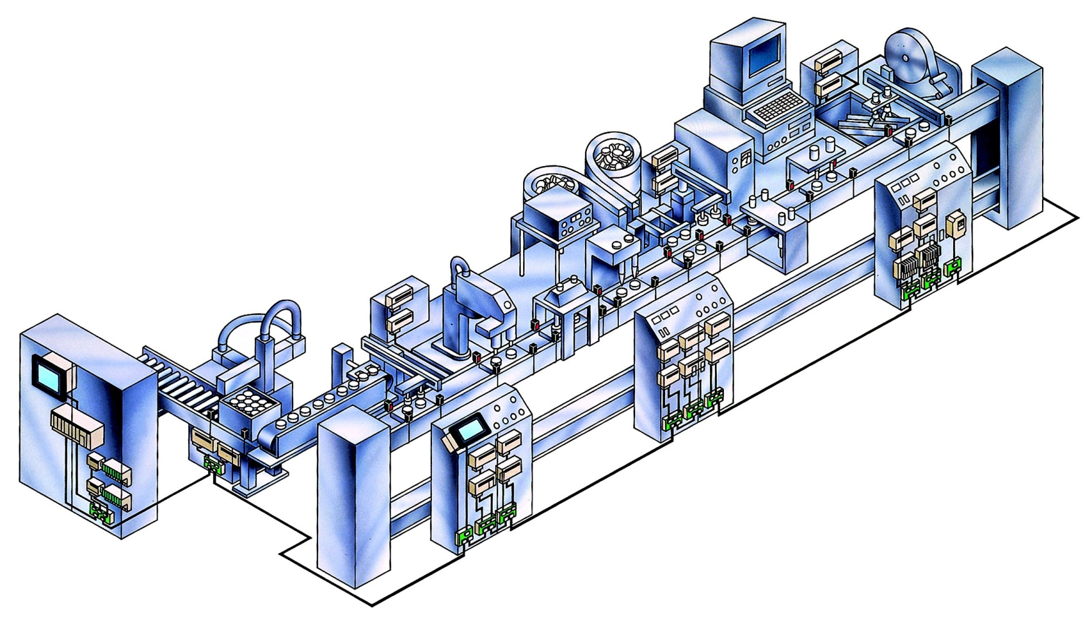
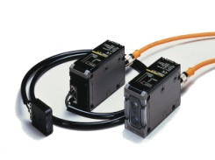
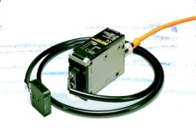
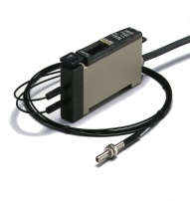
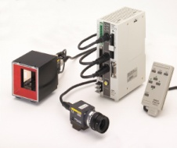
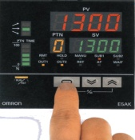
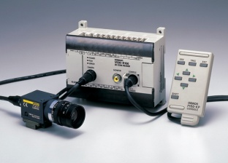

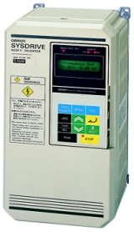
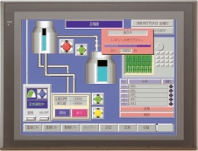
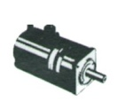
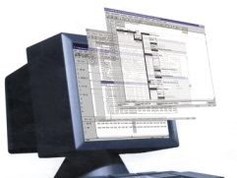
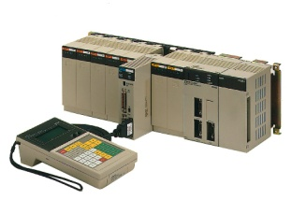
Peste 100.000 de produse pentru automatizări industriale
cea mai largă gamă de produse
Senzori de culoare
Senzori fotoelectrici
Inspectie vizuala
Detecţie etichete
Reglare temperatura
Urmărire date
Automate programabile modulare
Servoacţionări
Interfeţe operator touch screen
Software programare, monitorizare si control
Convertizoare
frecvenţă

Slide 14
De ce OMRON ?
OMRON este un lider în domeniul automatizărilor industriale
OMRON oferă o linie completă de produse de automatizare
O prioritate absolută pentru calitate cu mai puţin de 0.1% din produse returnate la reparaţie
Reţea extinsă de vânzări şi service cu peste 200 de birouri de vânzări
Sistem global de comunicaţii intranet
Prioritate pentru cercetare (R&D). Peste 400 Mil. Eur/an investiţi în cercetare, sute de noi produse introduse anual
OMRON asigură clienţilor un suport complet: consultanţă, asistenţă tehnică, şcolarizări şi service

Slide 15
Referinte in ROMÂNIA prin MEGATECH
Magistrala 1 Metrorex Bucureşti (controlul energetic şi de trafic pentru 22 staţii şi dispecerul central)
Automatizări la Automobile DACIA
Automatizare instalaţii tragere tevi Silcotub Zalău
Control proces la Ambro Suceava (celuloză şi hârtie)
Sistem de control vizual al asamblărilor şi sudurilor la Honeywell Garrett Bucureşti – automatizare 16 maşini
Automatizare cuptoare tratament termic Alprom Slatina
Automatizare prese Altur Slatina
Automatizare silozuri Expur Slobozia
automatizări linii de producţie, control proces, automatizări de maşini, poduri rulante, instalaţii pompare, tăiere, ambalare, monitorizare şi control temperatură, sincronizări axe, ventilaţie-climatizare etc.
detalii…
detalii…
detalii…
detalii…

Slide 16
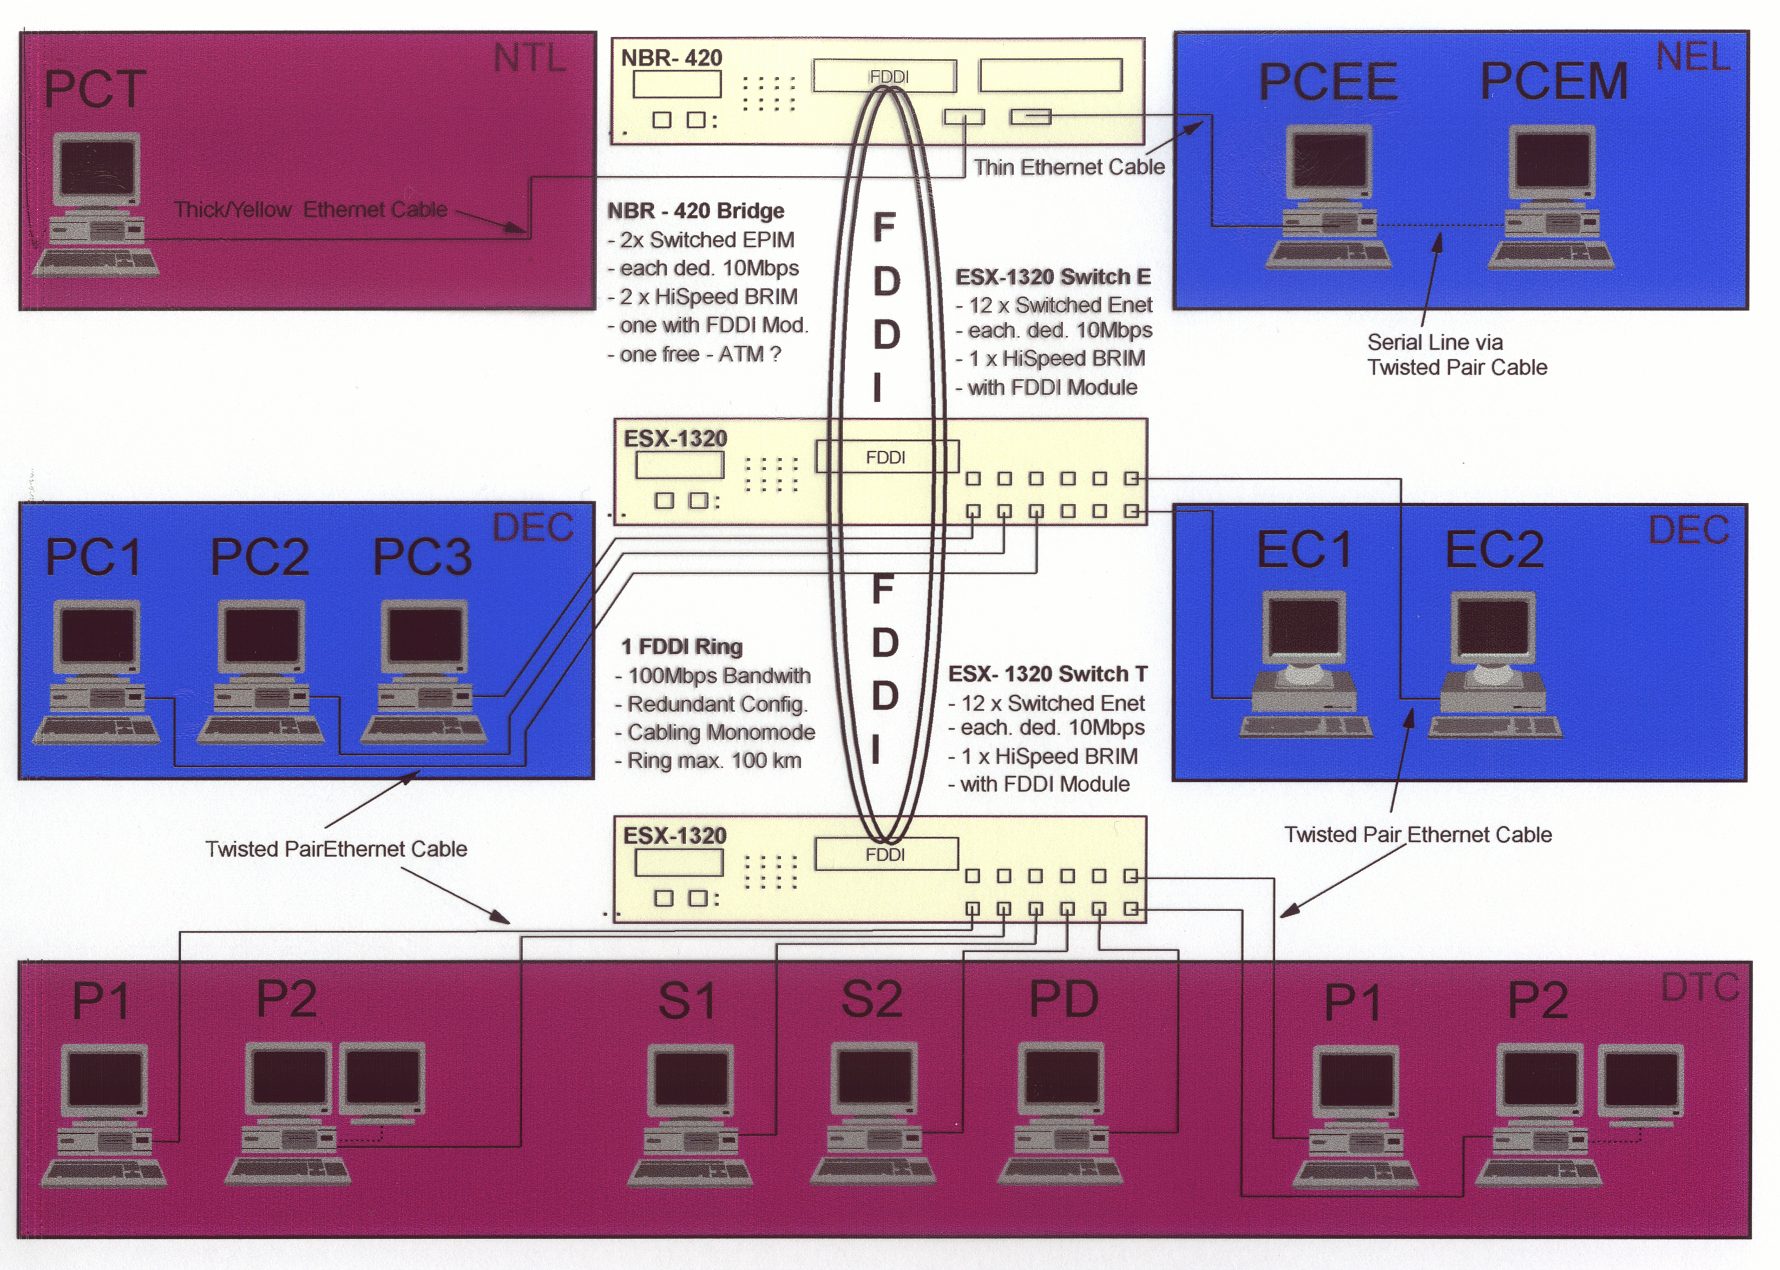
MAGISTRALA 1 METROU

Slide 17
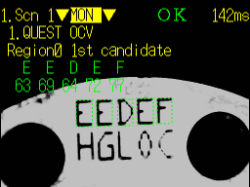
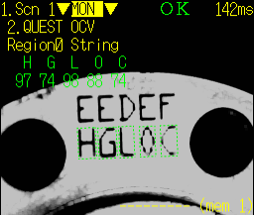
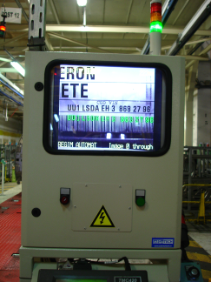
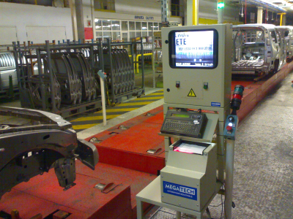
AUTOMOBILE DACIA
Sistem de recunoastere caractere pe arborele cotit
Sistem video de recunoastere numar sasiu

Slide 18
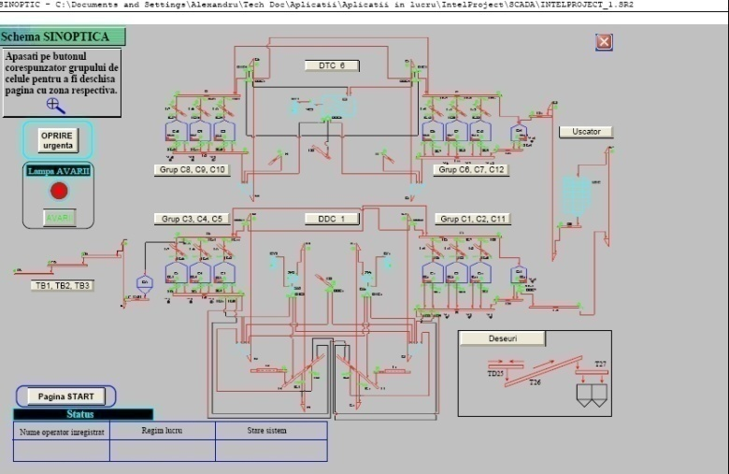
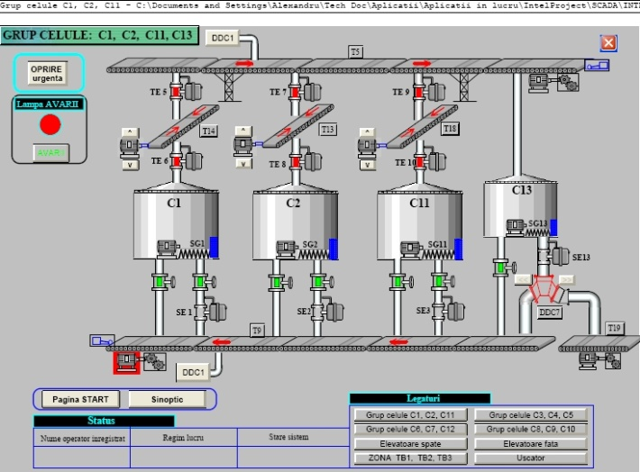
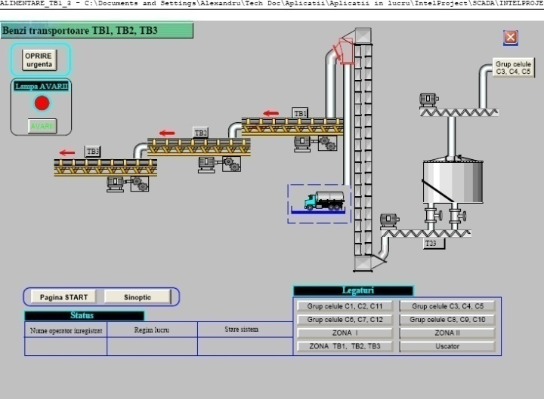
EXPUR SLOBOZIA
Automatizare completă siloz:
-12 celule de câte 3000 tone
- comanda tuturor elementelor de acţionare (de ordinul sutelor)
-comanda ventilaţiei
-automate programabile OMRON CJ1
-comandă centralizată de pe PC cu SCADA
Sinopticul general al instalaţiei
Exemple de ecrane de monitorizare şi comandă:
Sinoptic pentru un grup de celule
Staţia de încărcare auto

Slide 19
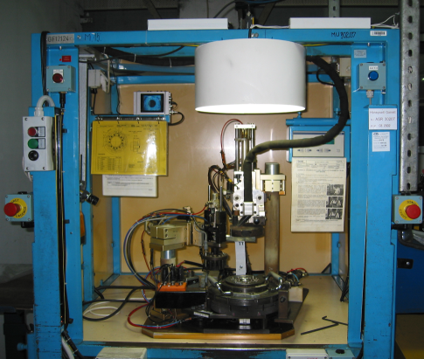
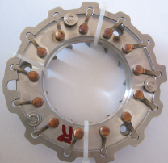
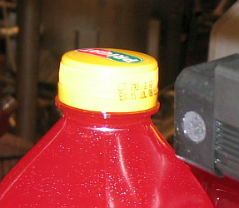
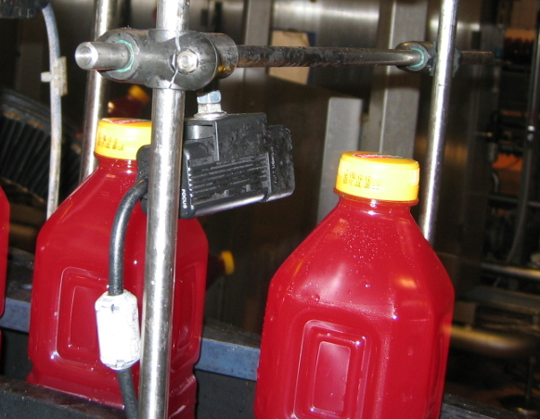
APLICAŢII ÎN DIVERSE INDUSTRII
Sistem de control vizual al asamblărilor şi sudurilor la Honeywell Garrett Bucureşti – automatizare 16 maşini
Verificare print pe capacul sticlei
Pepsi Co.

Slide 20
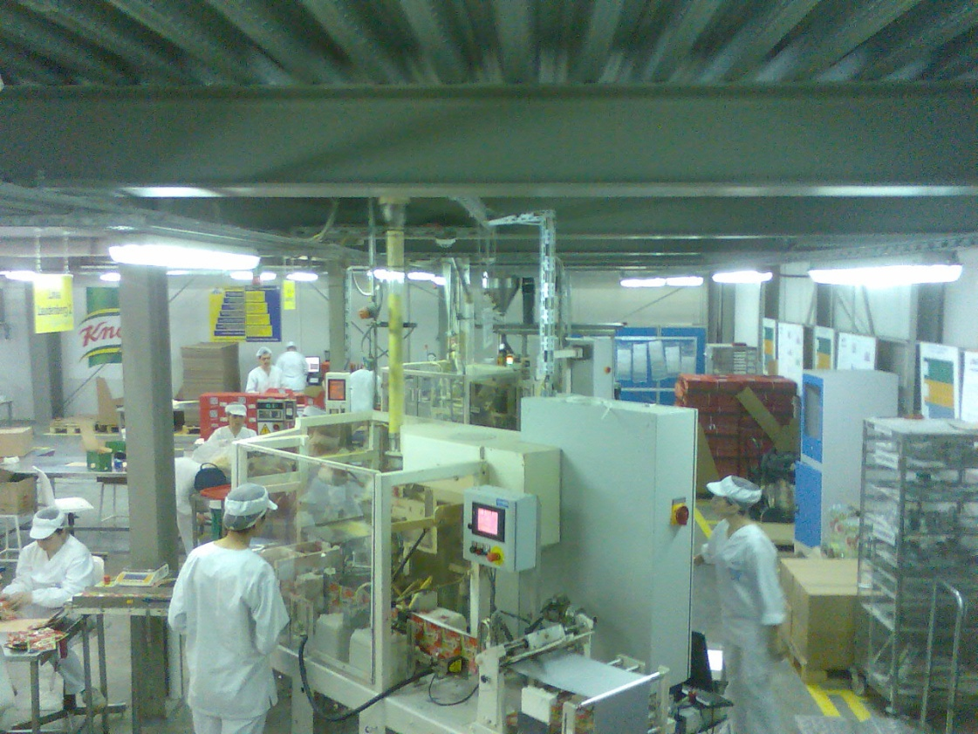
Unilever - masina de ambalat
Solutia tehnica si echipamentul utilizat
Solutia tehnica consta in schimbarea urmatoarelor componente:
partea de comanda realizata prin logica de relee, cu automat programabil modular Omron CJ1M-CPU21;
servodrive-ul si servomotorul Carlo Gavazzi cu servodrive-ul Omron SGDH-08AE-S-OY si cu servomotorul Omron SGMAH-08AAA61D-OY
cele 6 regulatoare de temperatura, existente pe masina, cu 2 module PLC de reglare de temperatura Omron CJ1W-TC002;
convertizor de frecventa, ce actioneaza motorul principal CIMR-J7AZ20P70;
panoul de comanda, cu un terminal programabil Omron NS5-SQ10-V2;
sistemul de came mecanice, cu un encoder absolut Omron E6F-AG5B 360 2M;
Pentru sporirea sigurantei utilizatorilor masinii s-a introdus un releu de safety Omron G9SB-200-D.

Slide 21
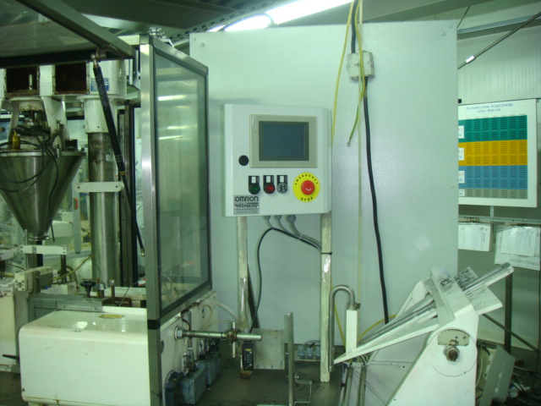
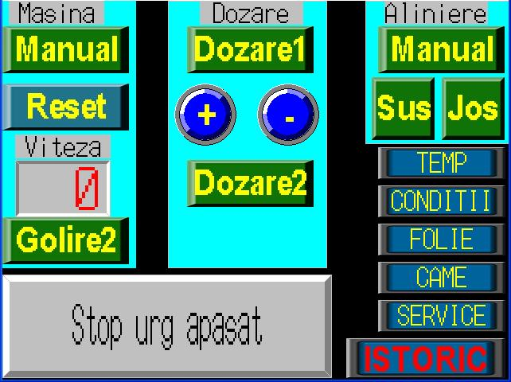
Unilever - masina de ambalat
Avantaje
Cresterea vitezei de productie;
Calitatea pungilor realizate este mult mai buna;
Interfata om masina este mai flexibila si mai facila decat cea veche;
Rata de defectare scazuta;
Sarcinile operatorului au scazut – utilizare mai eficienta a timpului
Reglarea filmului se face automat – cresterea productivitatii si reducerea consumului de materie prima
Domenii de aplicare
Industria alimentara
Sisteme de tragere film la punct fix
Sisteme de pozitionare la punct fix
De ce OMRON?
OMRON poate furniza unitar intreg echipamentul de automatizare al unei astfel de instalatii. Performantele echipamentului dau o garantie foarte buna in functionare.

Slide 22
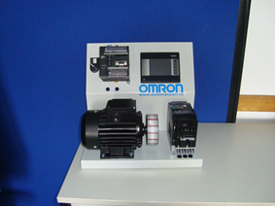
Proiectul are la baza parteneriatul dintre Facultatea IMST Specializarea Logistica Industriala si Megatech Trading& Consulting, reprezentantul OMRON Corporate in Romania.
Se doreste inlesnirea accesului constant si neingradit al studentilor la :cataloage, prospecte fise de aplicatii, produse diverse si standuri demonstrative.
Cursuri de specializare in programarea si utilizarea automatelor programabile,insotite de atestari ale competentelor dobandite
Dezvoltarea de proiecte comune
Participarea la targuri sau evenimente de profil interne si internationale
Puteti consulta,acum si in viitorul apropiat, website-ul specializarii
www.logistics-upb.com si veti gasi aceste informatii la rubrica Noutati
si/sau la pagina alocata firmei-partener Megatech

